Slide 1

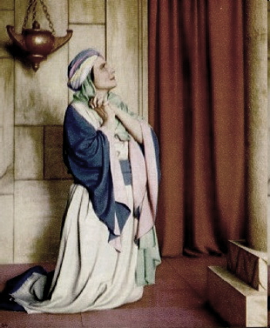
Prava žrtva
Prva molitva majke Ane
(1 Sam 1,11 u kontekstu)

Slide 2
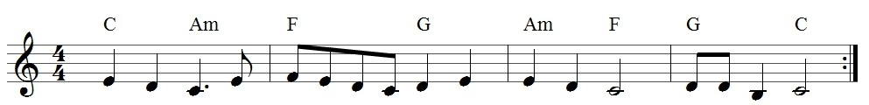
Dođite, poklonimo se (Ps 95)
Do-đi-te, po-klonimo se Kristu, mu-če-nom za nas raspetom

Slide 3
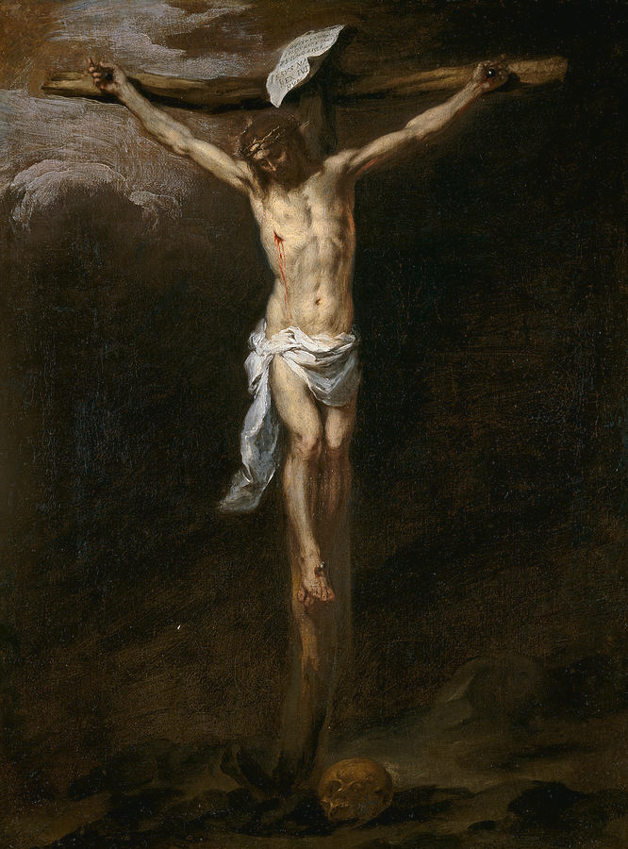
Klanjamo ti se,
Kriste, i blagoslivljamo te
Reče majci:
„Ženo, evo ti sina!”
(Iv 19,26)
Marijin dvor – Lužnica 27. 2. – 1. 3. 2026.
p. Niko Bilić, SJ
zaklada-anamarija-carevic.hr

Slide 4
Prava žrtva
Prva molitva majke Ane
(1 Sam 1,11 u kontekstu)

Slide 5
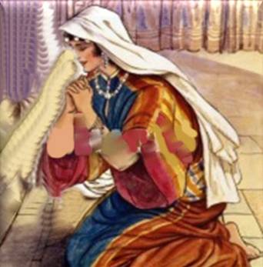
Iz nevolje velike
Pobožni muž (1 Sam 1,3):
  Redovito hodočasti
Voli Anu (5)
vidi: “plačeš”,
“ne jedeš” (8)
+ šutnja
  psihosomatske tegobe
Nema djece (2.5.8)
Suparnica vrijeđa, ponižava (6)

Slide 6
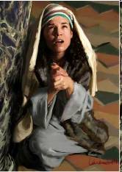
Anina prva molitva
  Definicija molitve prema 1 Sam 1,15?
“Izlijeva dušu” (15)
  u molitvi (10)
  Dugačkoj (12.16), tihoj (13)
  Što čini pred Bogom?
Polaže zavjet (11):
“Ako mi daš sina…”
“…dat ću ga יהוה”

Slide 7
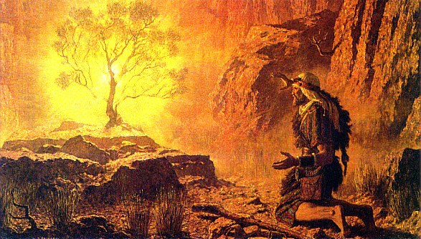
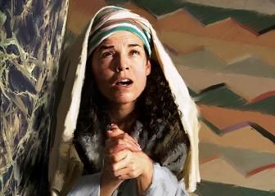
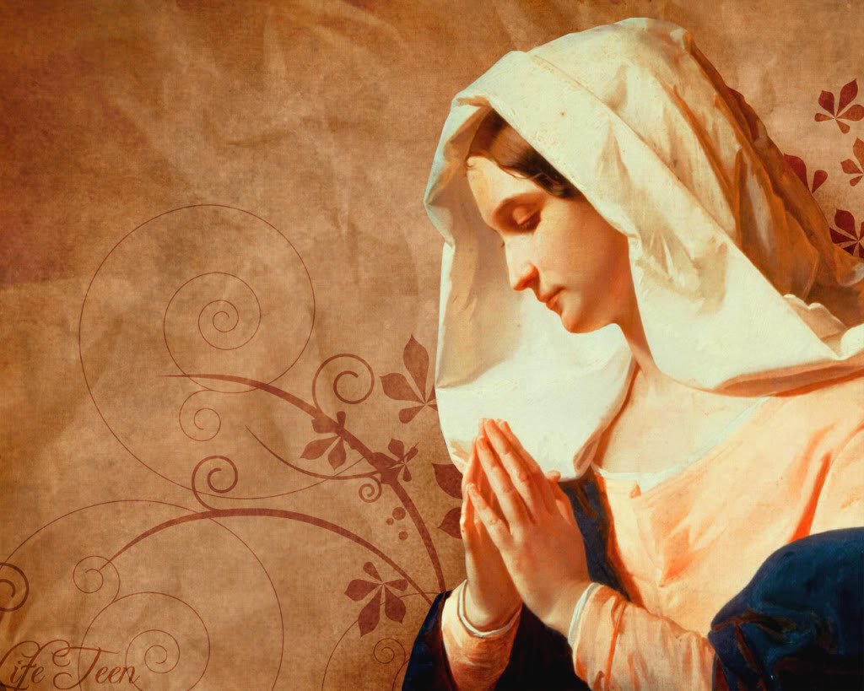
Majčinski zavjet
Dobro pogledaj
nevolju/muku (1 Sam 1,11)
2x עני + ראה
  dobro sam vidio
  jade/nevolju (Izl 3,7)
  Pogledao je neznatnost
  (Lk 1,48) = poniznost/
  poniženje
  Kako samu sebe definira (1 Sam 1,11)?
“tvoja službenica” = Službenica Gospodnja 3x (usp. Lk 1,38)

Slide 8
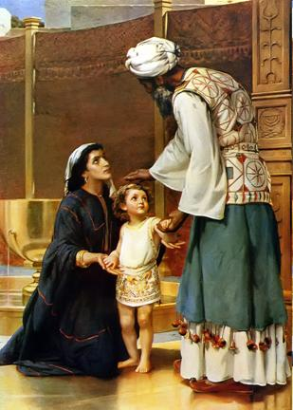
Plodovi
Postiže zagovor svećenika (17)
Lice nije kao prije, može jesti (1 Sam 1,18)
  U istoj svojoj obitelji:
Donosi i priopćava
odluke (22)
  Postaje voditeljica (24):
Povede, uzima, uvodi

Slide 9
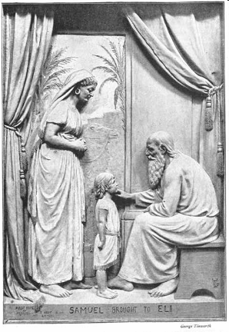
Ispunjen zavjet
“ustupam” (1 Sam 1,28)
  Prinesi mi ljubljenog sina
  za žrtvu paljenicu (Post 22,2)
    Nisi mi uskratio (12.16)
    Poslušao si moj glas (18)
Samuel uzvraćen
  Bogu služi (2,11.18)
  Raste (2,21.26)
Druga Anina molitva (2,1-10)
  Univerzalna, teološka
  Gospodin ruši u Šeol i diže odande (2,6)

Slide 10
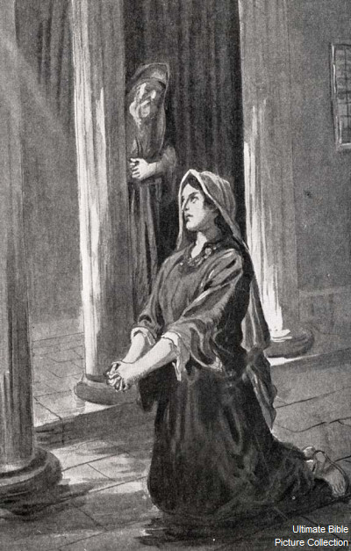
Moja žrtva
Zbog čega ja trpim?
Kakav je moj prinos Bogu?
Je li meni Bog podario
neko veliko uslišanje?

